Slide 1
Мы помним! Дети – герои войны!

Slide 2
1941 - 1945
1418 страшных военных
дней и ночей

Slide 3
Более 50 тысяч костромичей погибли на фронте, около 11 тысяч умерли от ран и болезней, 51 тысяча пропала без вести, свыше 800 человек погибли в плену, 230 костромичек отдали свою жизнь в боях за Родину.

Slide 4
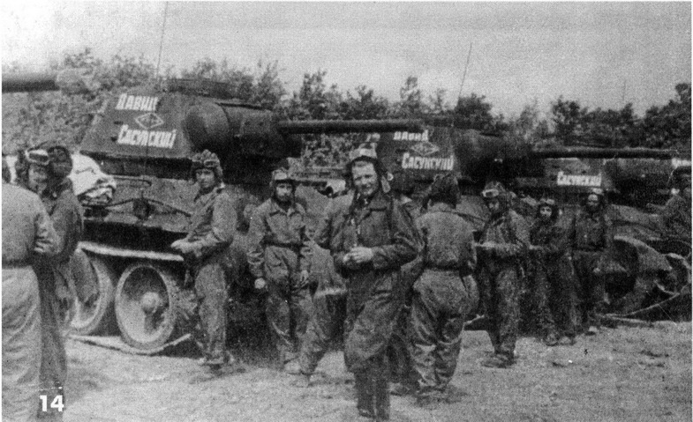
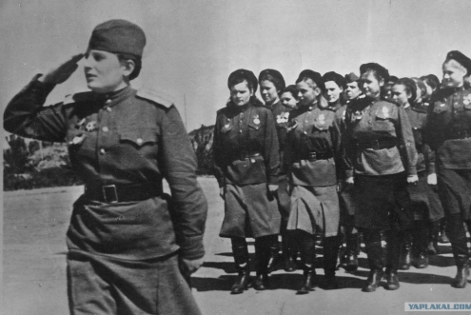
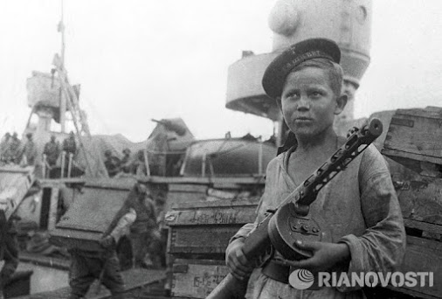
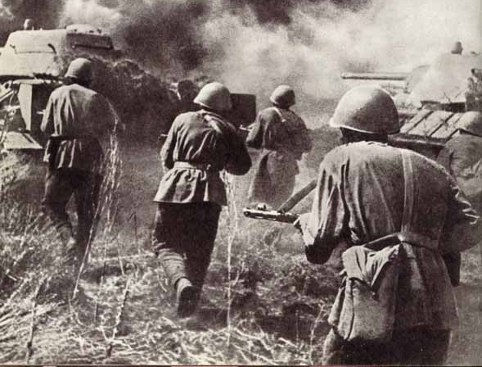
По всей стране мужчины, женщины и дети встали на защиту своей Родины. Дети лишились детства. Многие из них совершили подвиги во имя победы ценой собственной жизни. История бережно хранит имена мальчишек и девчонок, ставших навеки героями в этой безжалостной войне.

Slide 5
Мы помним! Дети – герои войны!

Slide 6
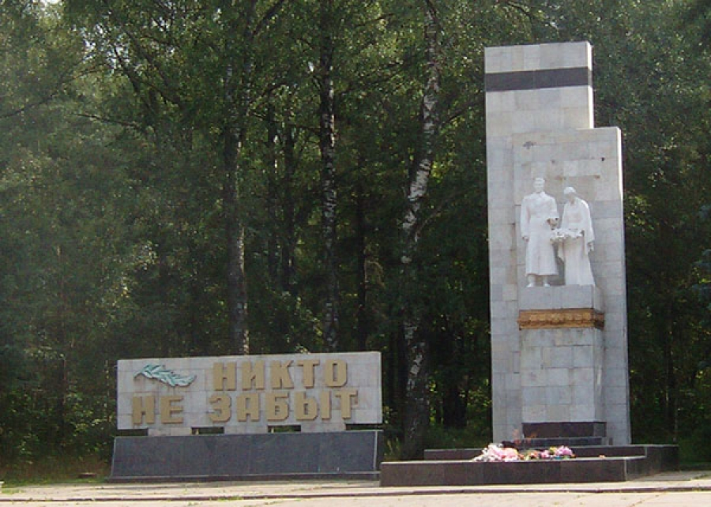

Slide 7
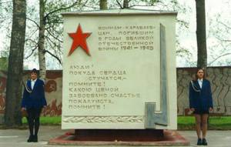
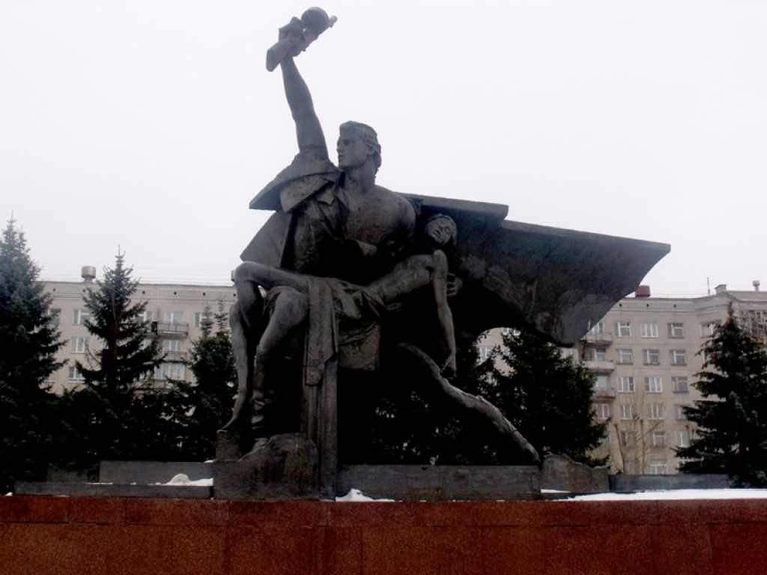
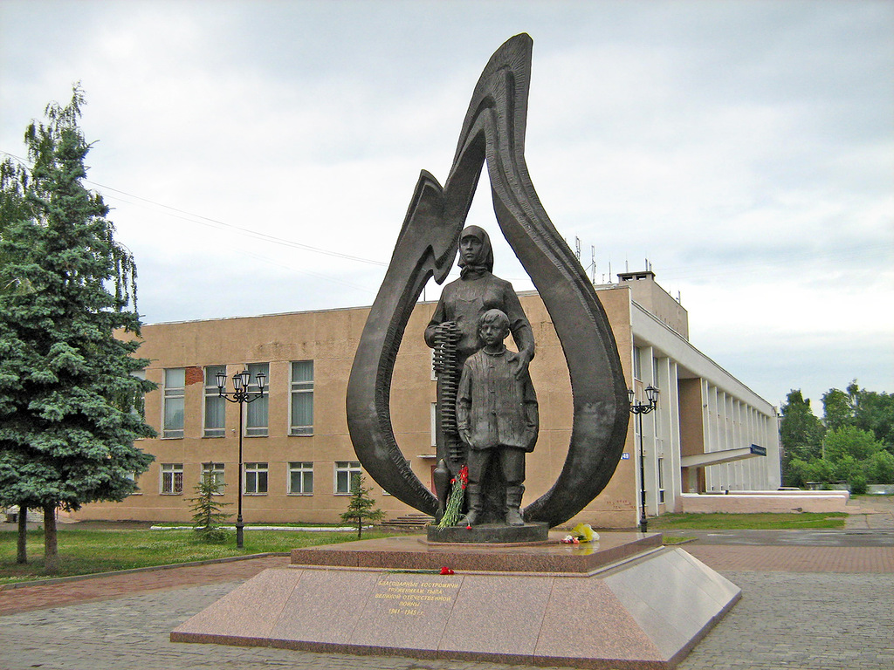
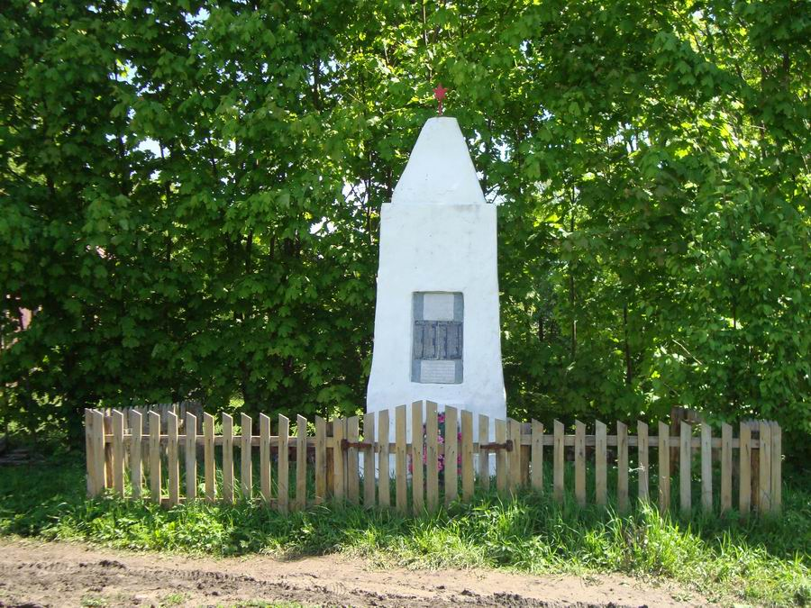

Slide 8
38 лет молчания
Если почтить память каждого погибшего в той войне человека минутой молчания, страна будет молчать 38 лет…

Slide 10
Мы никогда об этом не забудем!

